Slide 1
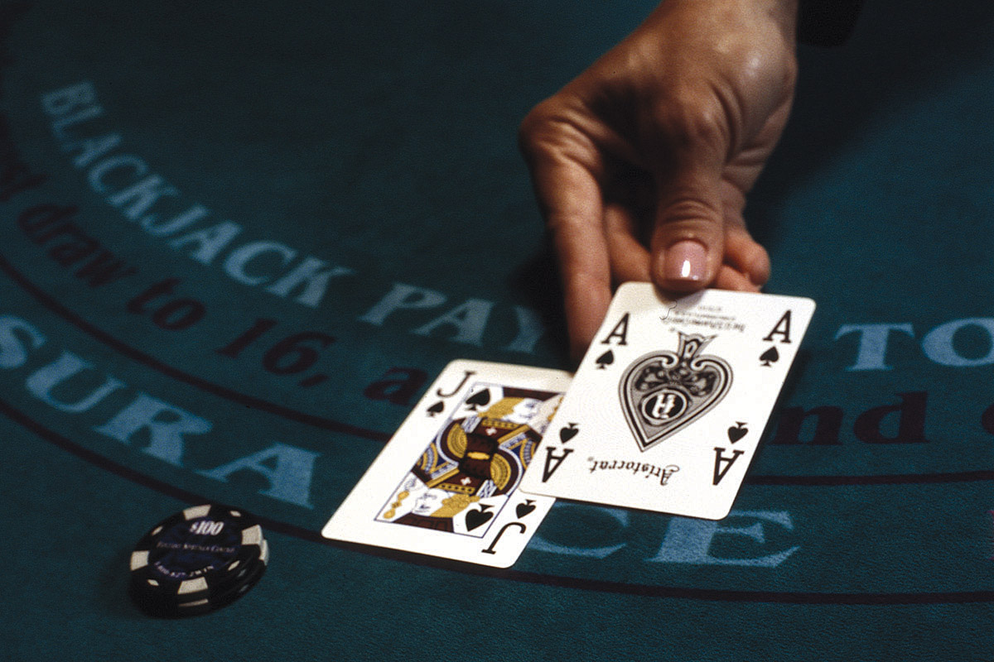
BlackJack
Cemal BALABAN
Enes Burak ÇOMRUK
Mehmet MISIR
Ali KIRLANGIÇ
Muhammed Faruk ÇELİK

Slide 2
SUNUM İÇERİĞİ
Projenin Amacı ve İçeriğin Tanıtılması
Kullanılan Kütüphaneler ve Proje Dosyaları
Proje Planı
Projenin Görsel Tanıtımı
Proje boyunca kullandığımız teknolojiler
Arayüz

Slide 3
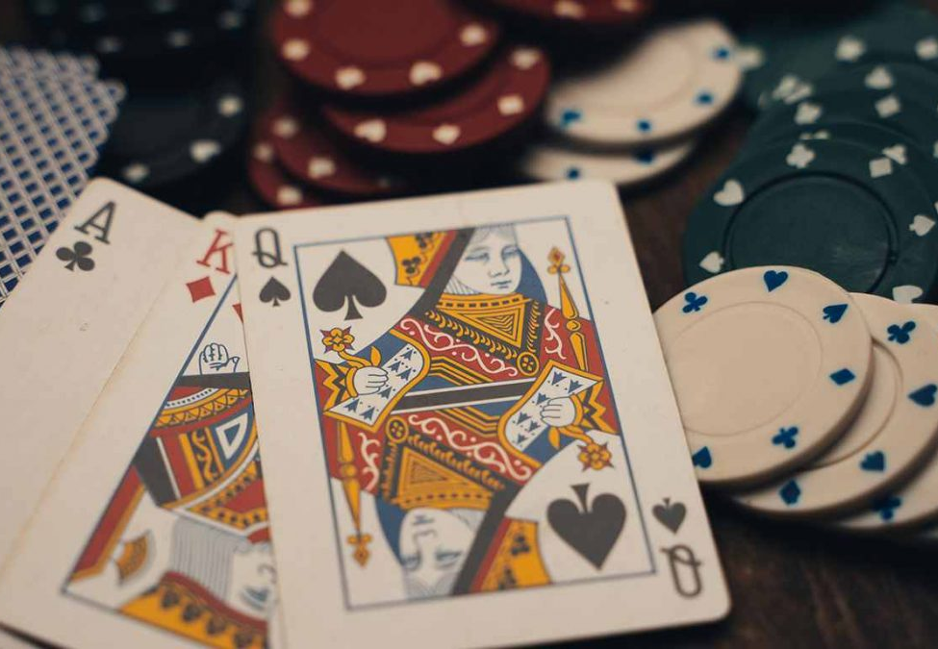
OYUN TANITIMI:
Bilinen Blackjack oyunlarının aksine 3 adet pod ile oynuyoruz ve çektiğimiz kartları istediğimiz bir poda yerleştiriyoruz, en kısa sürede en çok blackjack yapan kişi adını listenin en tepesine yazdırıyor

Slide 4
Proje boyunca kullandığımız teknolojiler
Projenin Yazıldığı Dil :
C++
Kullandığımız Arayüz :
QT
Kullandığımız Veritabanı:
SQLite
Repository:
GitHub

Slide 5
Kullanılan Hazır Kütüphaneler
QString
QWidget
QLabel
QTimer
QTime
Stdlib.h
QDebug

Slide 6
Proje Dosyaları
Deck.h ve Deck.cpp
Card.h ve Card.cpp
Leaderboard.cpp ve leaderboard.h
Leaderboard.ui
main.cpp

Slide 7
Mainwindow.h ve mainwindow.ui
Playedform.ui
Playedgame.h ve playedgame.cpp
Playedgame.ui
Pod.h ve pod.cpp

Slide 8
Planlamayı yaparken bütün grup üyelerinin kod yazmasını hedefledik ve buna göre görev dağılımını şu şekilde yaptık:
Planlama
Cemal: Back-End kodlarını yazdı.
Enes&Ali&Mehmet: Front-End kodlarını yazdı
Faruk: Veri tabanını oluşturdu ve bağlantılarını yaptı.

Slide 9
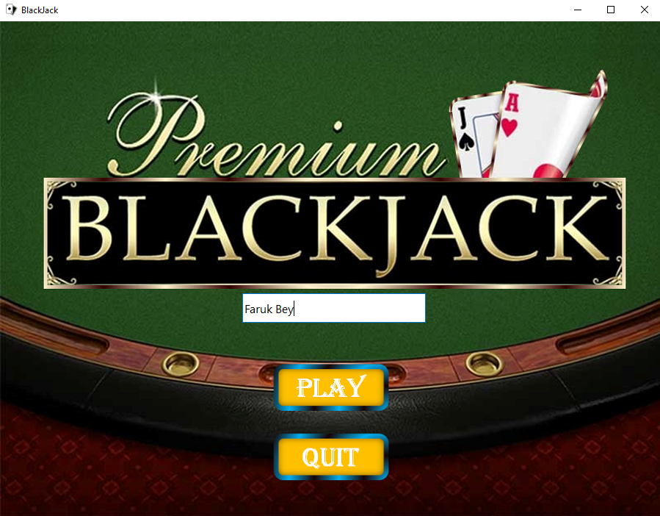
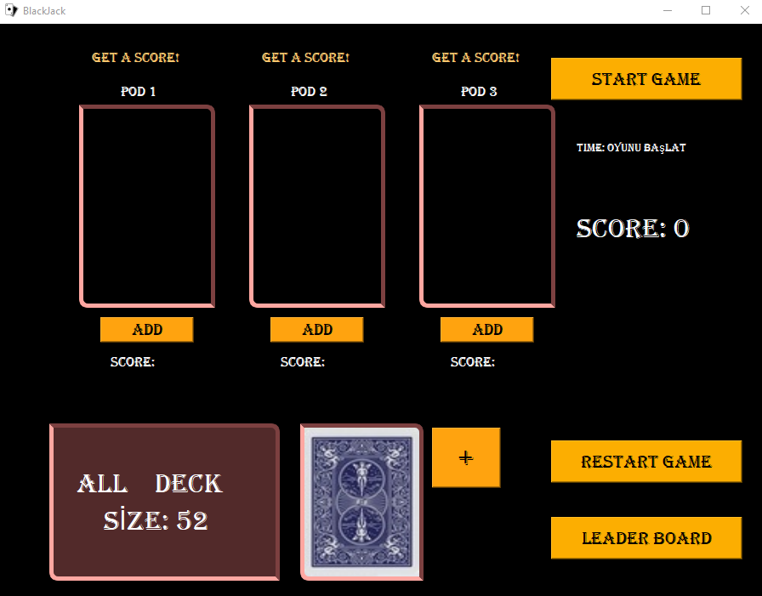
ARAYÜZ
Oyunumuz 3 ekrandan; Giriş ekranı, Oyun ekranı ve Puan Tablosu ekranı oluşmaktadır.
Oyun Ekranımız 2 parçadan oluşur. Gösterge Yapısı ve İşlem Butonları.
İşlem Butonları ile podlarımıza kart ekleyebilir, oyunu başlatabilir veya durdurabilirsiniz.
Gösterge Yapısında ise Blackjack yaptıkça artan score sayacımız, Oyun başlangıcından oyun sonuna kadar geçen süre, podlara eklediğimiz kartların toplamı ve elimizdeki kart sayısı.

Slide 10
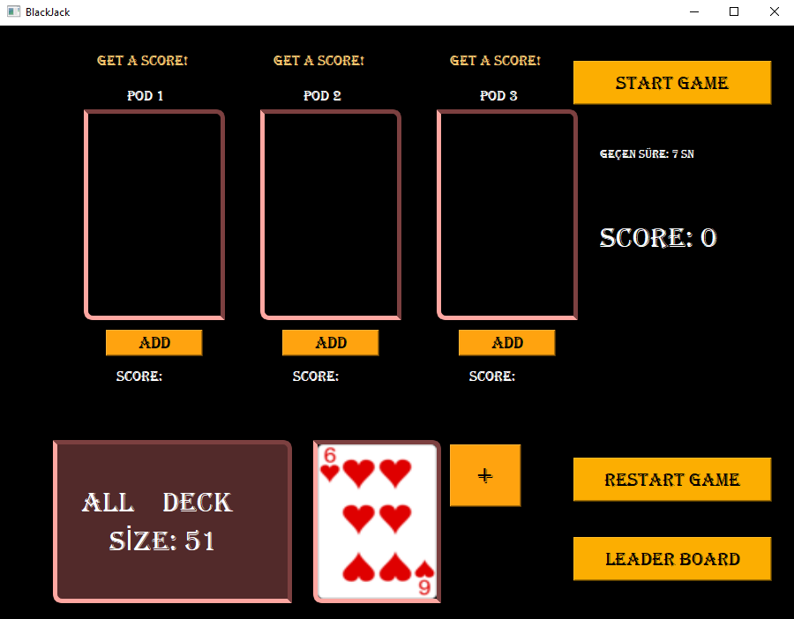
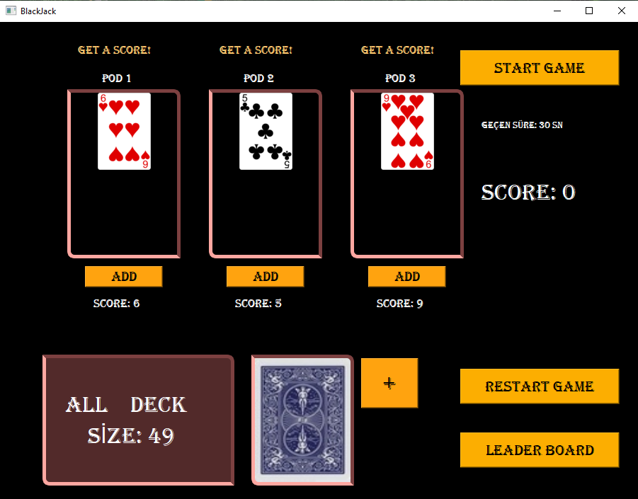
Oyun içi Görseller:
Oyun Başlangıcımız
Herhangi bir pod'a + butonuna basarak kart ekleyebilirsiniz

Slide 11
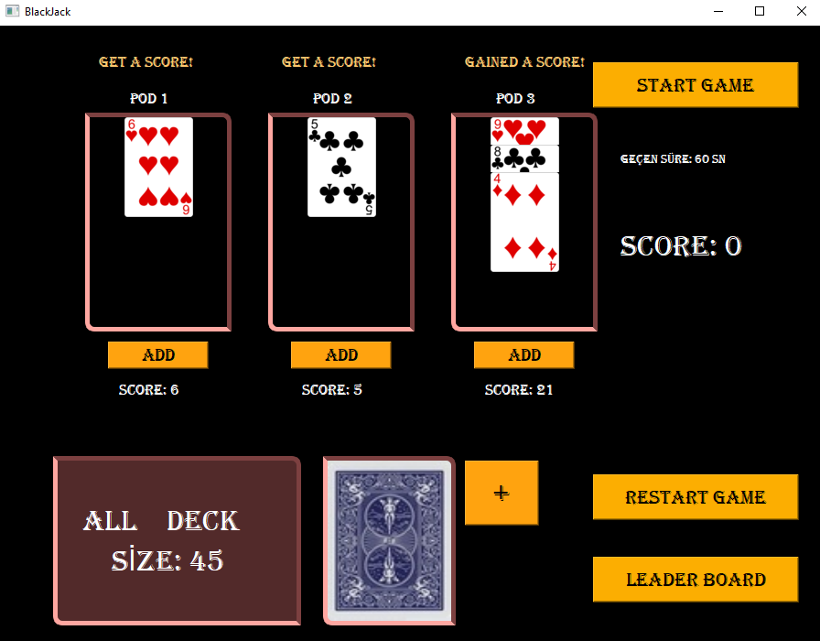
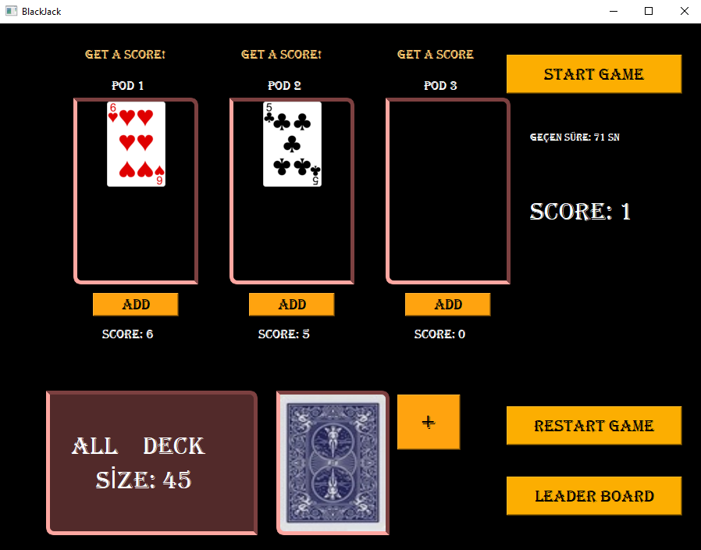
Pod3’deki kart destesinin toplamı 21 olmuştur ve pod3 sıfırlanıp +1 score eklenmiştir.

Slide 12
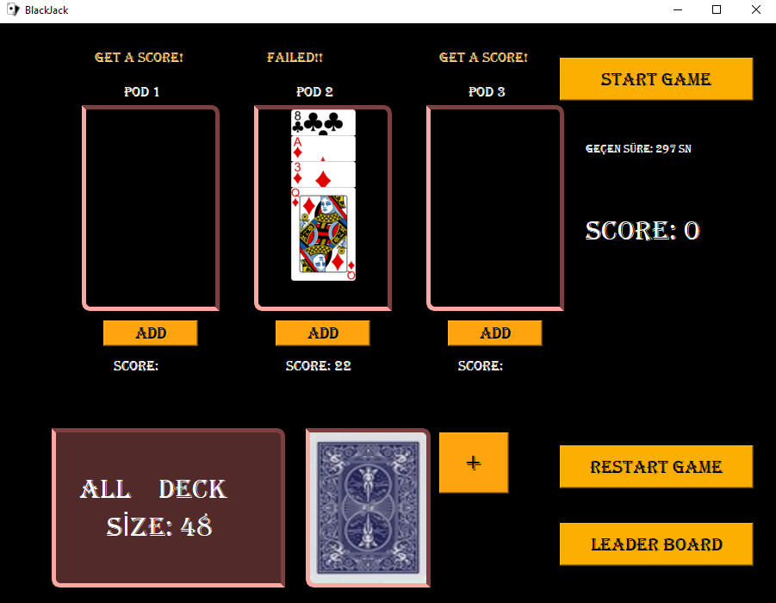
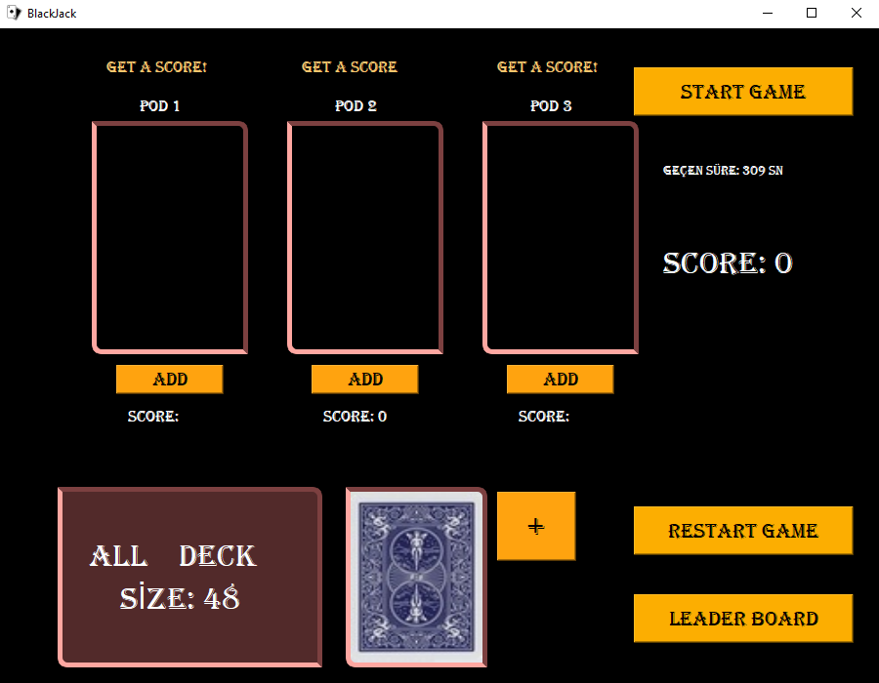
Pod 1deki kart destesi toplamı 21'den fazla olduğu için o pod sıfırlanmıştır.
UYARI: Bir podda maksimum 5 kart ile 21 sayısına ulaşmanız gerekmektedir aksi takdirde o pod yine sıfırlanır.

Slide 13
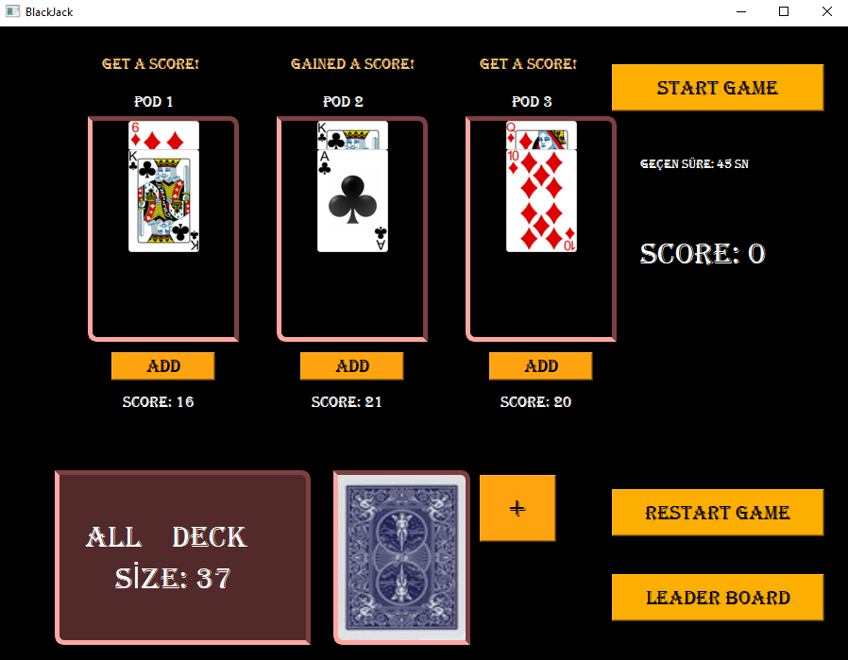
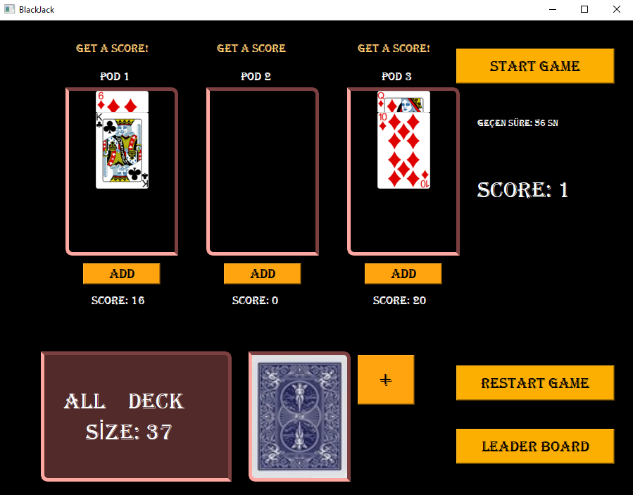
Papaz, Queen ve King kartlarından sonra AS gelirse oyuncu Blackjack yapmış olur ve score’u 1 artar.

Slide 14
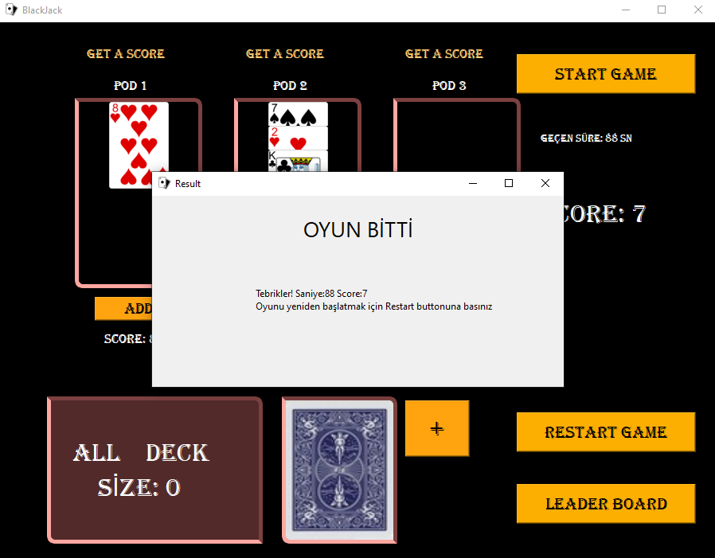
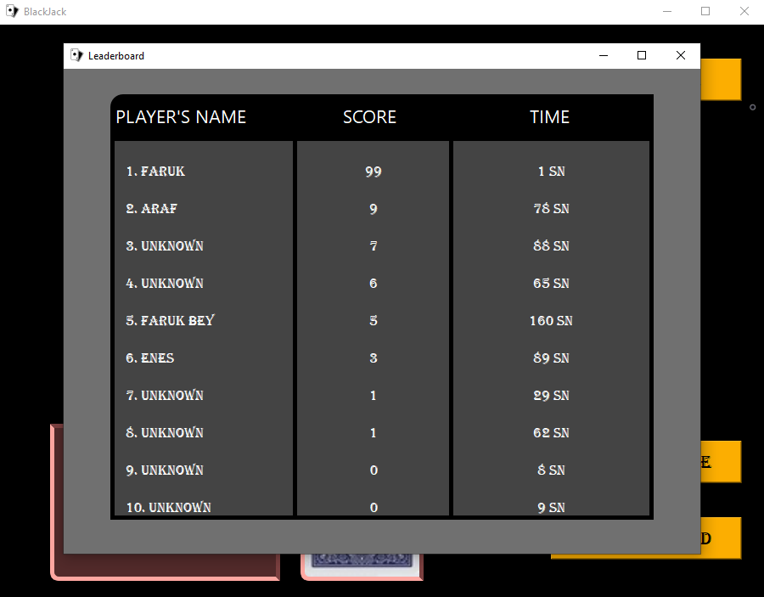
Oyun sonu ekranı
Liderlik tablosu

Slide 15
DİNLEDİĞİNİZ İÇİN TEŞEKKÜRLER.

